Slide 1



Editor de materiales para modelos en 3D basado en nodos
Autor:
Santiago Palacio Caro
Tutor:
Rafael Molina Carmona
17 de Septiembre 2015

Slide 2
Introducción
Notes:
Poner el contenido o poner una introduccion general del Proyecto??

Slide 3
Objetivos
Herramienta para general materiales
Modelo de iluminación parametrizable
Editor de nodos
Usable e intuitiva
Generar Shaders a partir del grafo del editor de nodos
Notes:
General
El objetivo general de este proyecto es el de realizar una herramienta capaz de generar Shaders que definan el aspecto de objetos en 3D. La herramienta debe funcionar bajo una interfaz basada en nodos.
Específicos
Desarrollar un modelo de iluminación parametrizable y capaz de ser alimentado por la información que produzca el usuario usando el grafo de nodos.
Construir un editor de nodos que permita crear y eliminar nodos así como también crear y eliminar conexiones entre los nodos.
Implementar una aplicación usable e intuitiva que permita al usuario llevar a cabo su tarea de la forma más sencilla posible proporcionándole soluciones para problemas típicos como la redundancia, las repeticiones y en definitiva mejorar el flujo de trabajo.
Implementar una aplicación capaz de generar un Shader bajo los estándares de GLSL basado en el grafo de nodos definido por el usuario. Dicho Shader debe ser fácil de integrar en sistemas externos, o bien se le ha de dar usuario algún método para hacerlo.
Obtener la capacidad para hacer uso de tecnologías nunca antes vistas haciendo uso del sentido de investigación y de aprendizaje que los años de carrera han aportado como parte de la experiencia educativa.

Slide 4
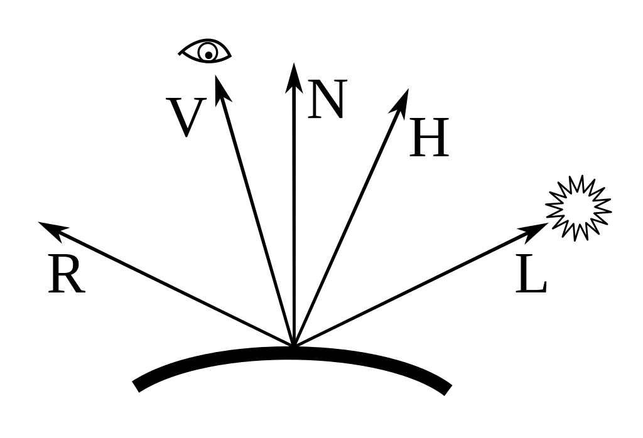
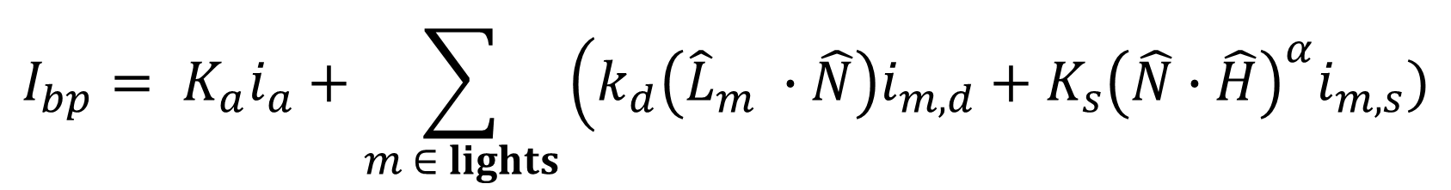
Estado del arte
Modelo de iluminación: Modelo de Blinn-Phong
$$I_{bp}= K_{a}i_{a}+\sum_{m ∈ lights}{\left(k_{d}\left({\hat{L}}_{m} ∙\hat{N}\right)i_{m,d}+K_{s}{\left(\hat{N}∙\hat{H}\right)}^{α}i_{m,s}\right.)}$$
Blinn-Phong
Ambiental
Difusa
Especular
Notes:
Dentro de los gráficos en 3D, un modelo de iluminación es un método en términos generales, para obtener la intensidad de cada punto de la escena.

Slide 5
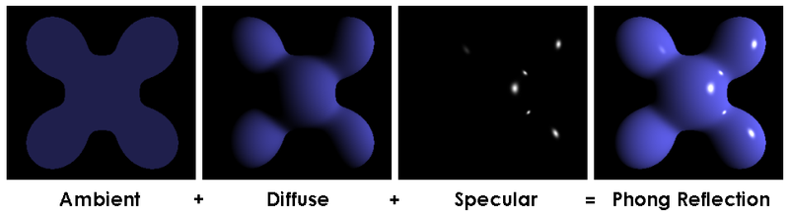
Estado del arte
Modelo de iluminación: Modelo de Blinn-Phong
Suma de los componentes del modelo de Phong (Fuente: Wikipedia 2015)
Notes:
Aquí podemos ver de una forma mas visual la suma de los tres componentes del modelo de Phong y su resultado sobre un modelo 3D.

Slide 6
Estado del arte
Shaders
Son programas que controlan las distintas etapas del proceso de dibujado 3D proporcionando flexibilidad y libertad al programador.

Slide 7
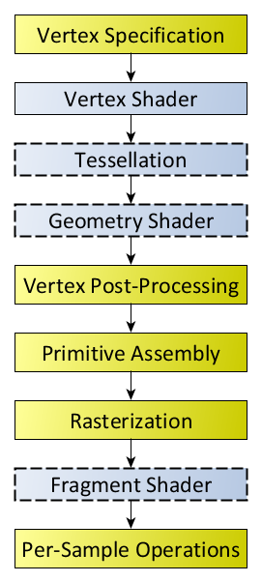
Estado del arte
Shaders
Posición de los vértices
Pipeline de OpenGL
Color del pixel

Slide 8
Estado del arte
Material
Conjunto de propiedades que definen el comportamiento de una superficie frente a la incidencia de la luz.
Suele tener asociado:
Fragment Shader
Texturas
Otras propiedades
Notes:
Un material es un conjunto de propiedades que definen el comportamiento del material frente a la incidencia de la luz. Los materiales son modelados basándose en el modelo de iluminación para el cual se van a usar.
Los materiales suele tener asociados:
Un Fragment Shader -> Donde se determina la forma en la que ser procesará el material.
Texturas -> Fuentes de datos y parámetros.
Otras propiedades-> Varían en función del modelo y pueden proporcionar datos adicionales.

Slide 9
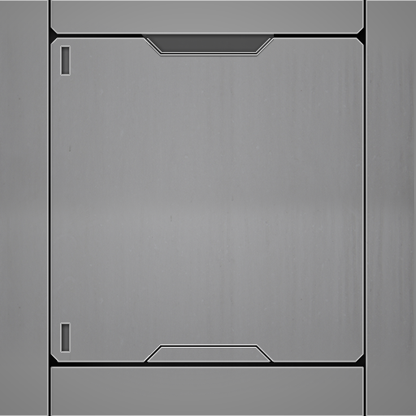
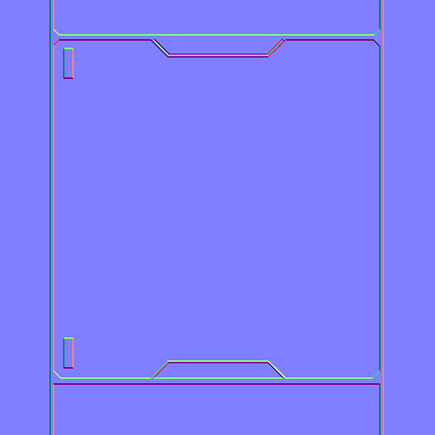
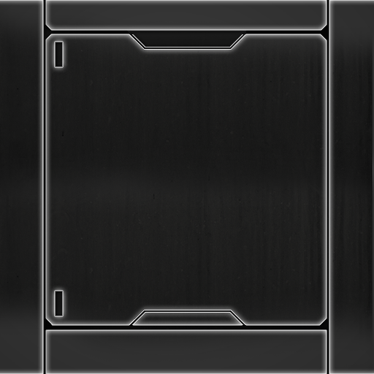
Estado del arte
Texturizado
Difusa
Normal
Especular
Notes:
Técnica para cubrir un objeto con una imagen de tipo bitmap. De las imágenes se pueden almacenar no solo información de color, sino datos mas específicos.
Difusas: Son las que proporcionan el componente difuso del material, el color.
Normal: Proporcionan las normales de la superficie. La perturbación de superficies es una técnica que permite dibujar detalles a pequeña escala, como arrugas, grietas, imperfecciones etc. A esto se le conoce como normal mapping.
Especular: Definen la intensidad y el color del componente especular. Suelen estar en escala de grises, pero no tiene porque estarlo ya que los brillos pueden ser de un color distinto al brillo blanco.

Slide 10




Estado del arte
Otros editores de materiales
Editor |  | Basado en nodos | Genera Shader | Posibilidad de exportar los Shaders | Open Source | Características destacables
 | UE4 | Sí | Sí | No | No | Poderoso motor gráfico (PBR). biblioteca de nodos extensa.
 | 3ds Max | No | No | No genera | No | Extenso numero de canales. Interfaz permite controles mas complejos.
 | Shader Forge | Sí | Sí | No | No | Sencillez y versatilidad Posibilidad de PBR Biblioteca de nodos extensa
 | Marmoset Toolbag | No | No | No genera | No | Poderoso visualizador (PBR)
 | Mi Editor | Sí | Sí | Sí | Sí
Notes:
Aquí tenemos una tabla donde se comparan algunas características de otros editores de materiales populares dentro de la industria de videojuegos y gráficos.
Las características que se valoran son:
Basado es nodos: Su interfaz esta basada en nodos?
Genera un Shader: Genera un Shader que define el material?
Posibilidad de llevar a otros entornos externos: Ninguno permite llevar sus Shaders fuera ya que en la mayoría de los casos suelen ser tan complejos que esta hechos para funcionar bajo complejos motores gráficos.
-Open Source: Ninguno son de código abierto
En este sentido, el único que cumple con todas las características es el editor que se ha creado en este proyecto.

Slide 11






Metodología y Herramientas
Metodología ágil basada en Sprints.
Herramientas:

Slide 12
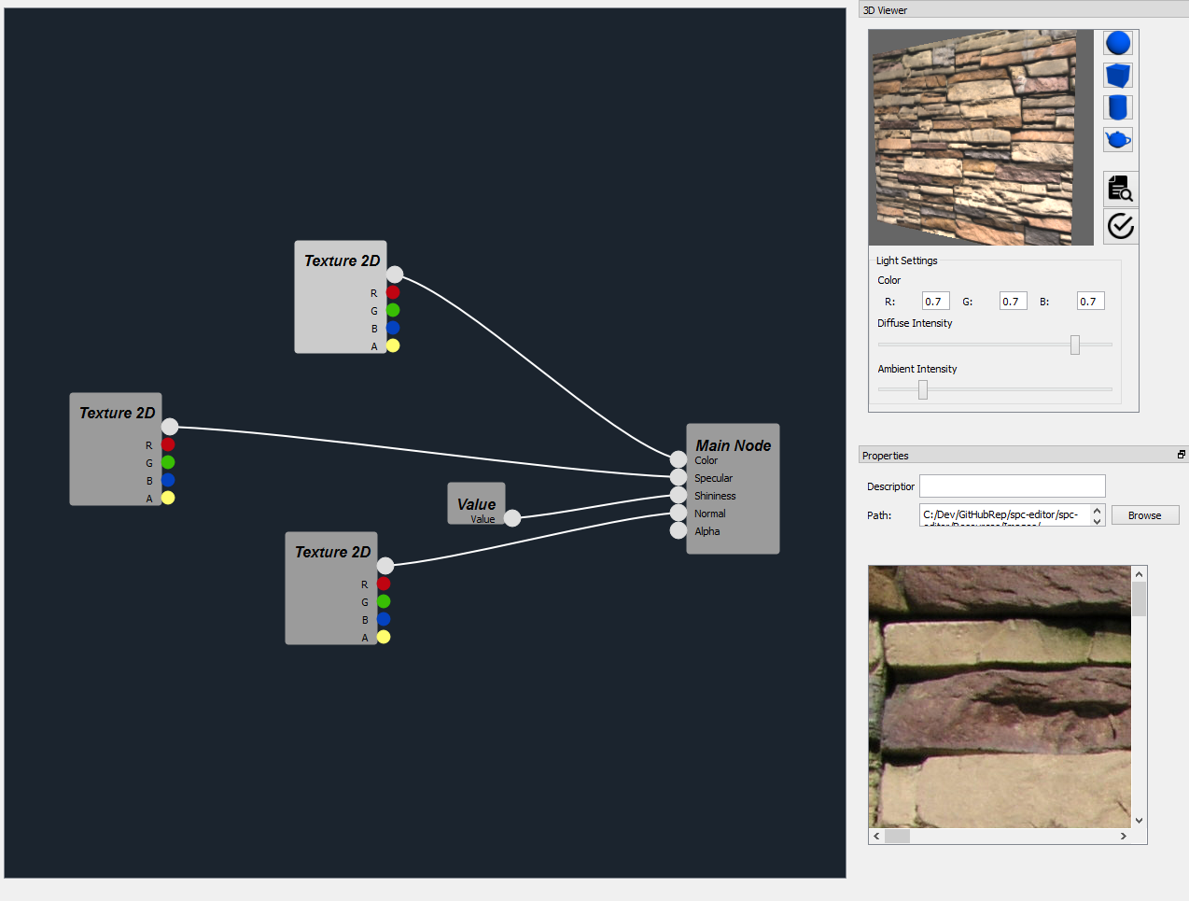
Modelo Propuesto
VISUALIZACIÓN Y SHADER RESULTANTE EN EJECUCIÓN
Diseño y arquitectura
BIBLIOTECA DE NODOS
SHADER
APLICACIÓN
Editor de nodos
(Interfaz)
MODULO 3D
VISUALIZACIÓN
Notes:
En cuanto a arquitectura software el programa esta compuesto por un modulo de interfaz de usuario que es el editor de nodos, además de un modulo de dibujado en 3D. Los datos de entrada son los proporcionados por la librería de nodos. Estos son procesados y una vez resuelto el grafo se proporciona una salida, que se trata del Shader y la visualización de ese Shader en funcionamiento.
En esta captura se puede observar como un grafo donde se proporcionan datos es procesado y posteriormente se ve el resultado de ese grafo sobre el visor 3D.

Slide 13
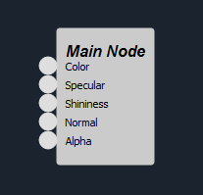


Modelo Propuesto
Adaptación del modelo de iluminación
$$Color final$$
$$k_{a}i_{a}+\sum_{m ∈ lights}{\left(k_{d}\left({\hat{L}}_{m} ∙\hat{N}\right)i_{m,d}+k_{s}{\left(\hat{N}∙\hat{H}\right)}^{α}i_{m,s}\right)= I_{bp}}$$
Notes:
Este es el nodo principal del modelo, este recibe los parámetros:
Color
Specular
Shininnes
Normal
Alpha
Cada componente, a excepción de alpha, son adaptados directamente del modelo de Blinn-Phong.
El resultado de este nodo es el color final que se aplicará al modelo.

Slide 14
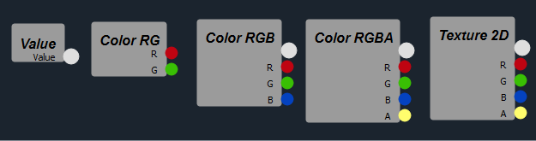
Modelo Propuesto
Nodos Fuente de datos
Notes:
Estos son los nodos que proporiconan datos al modelo, solo estos nodos pueden generar datos.
Nodo float
Nodo vector2
Nodo vector3
Nodo vector4
Texture2D

Slide 15
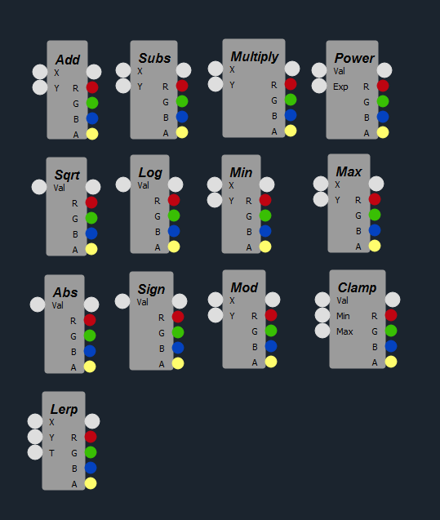
Modelo Propuesto
Nodos de operaciones
Notes:
Estos nodos realizan operaciones básicas con los datos de color. Se diseñaron las operaciones que se consideraron básicas, no obstante se pueden implementar innumerables operaciones, aunque con las que hay se pueden lograr interesantes resultados.

Slide 16
Modelo Propuesto
void main()
{
vec4 colorBase = ;
// mas operaciones aquí
}
Resolución del grafo
?????????
vec4 ()
{
vec4 X =
vec4 Y =
return X * Y;
}
Multiply01
uniform sampler2D
Texture01;
Multiply01
Texture01;
?????????;
?????????
?????????
?????????
ConstFloat01;
Notes:
Estos nodos realizan operaciones básicas con los datos de color. Se diseñaron las operaciones que se consideraron básicas, no obstante se pueden implementar innumerables operaciones, aunque con las que hay se pueden lograr interesantes resultados.

Slide 17
vec4 Multiply01()
{
vec4 X = Texture01;
vec4 Y = ConstFloat01;
return X * Y;
}
void main()
{
vec4 colorBase = Multiply01;
// mas operaciones aquí
}
uniform sampler2D Texture01;
Código GLSL
Notes:
Estos nodos realizan operaciones básicas con los datos de color. Se diseñaron las operaciones que se consideraron básicas, no obstante se pueden implementar innumerables operaciones, aunque con las que hay se pueden lograr interesantes resultados.

Slide 18
Experimentación
Demostración del programa en ejecución
Notes:
Estos nodos realizan operaciones básicas con los datos de color. Se diseñaron las operaciones que se consideraron básicas, no obstante se pueden implementar innumerables operaciones, aunque con las que hay se pueden lograr interesantes resultados.

Slide 19
Conclusión y trabajos futuros
Conclusiones
Herramienta que cumple con todos los objetivos propuestos
Principal aportación: genera Shaders de fácil integración en sistemas externos

Slide 20
Conclusión y trabajos futuros
Trabajos futuros:
Mejoras generales sobre la aplicación: En usabilidad, en interacción etc.
Invertir en un modelo de iluminación más competitivo.
Biblioteca de nodos más completa

Slide 21
Gracias por su atención
Santiago Palacio Caro
Septiembre 17 de 2015

